Slide 1
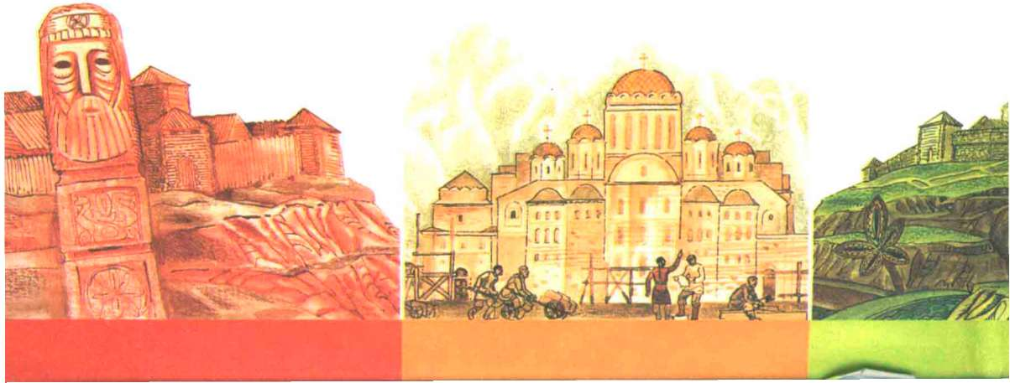
Математичні знання
В стародавній Русі

Slide 2
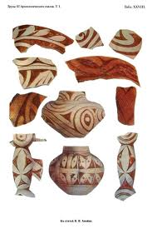
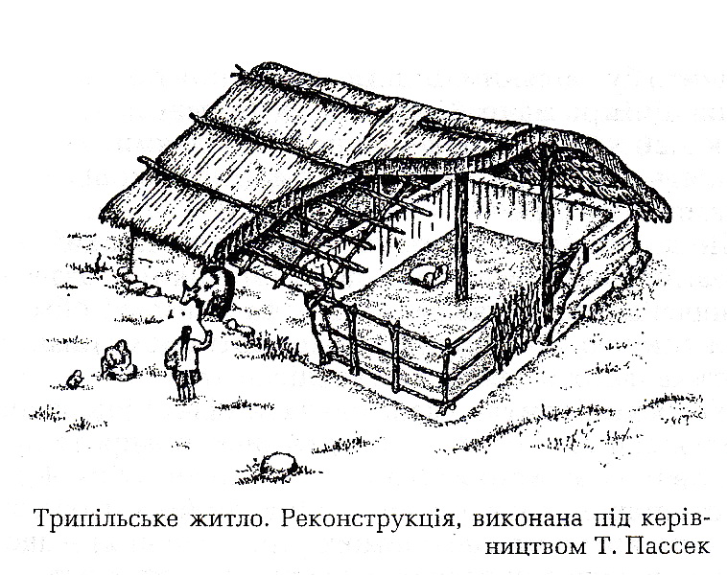
Трипільська культура (4-3 тис.рр. до н.е)
Реконструкція
Notes:
На території України виявлено 25 археологічних культур: від другої половини VI тисячоліття до н.е. до V століття н.е. В період мідно-кам’яного віку – енеоліту (від 4 тис. до 3 тис. рр. до н.е.) на території України склалася яскрава трипільська культура (назва від с. Трипілля на Київщині). Орнаменти на знайденому посуді трипільців відрізняються складною і геометричною точністю, зокрема кола і спіралі. Дуже цікавим елементом трипільської культури є архітектура. Будували вони величезні по тих мірках мегаполіси. Будиночки були від напівзаглиблених до двоповерхових площею 70-150 квадратів, булі і храми по 500 квадратів.
З матеріалу використовували глину, солому і дерево. Отже, вони були добре обізнані з геометрією.

Slide 3
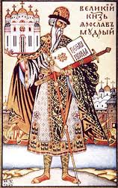
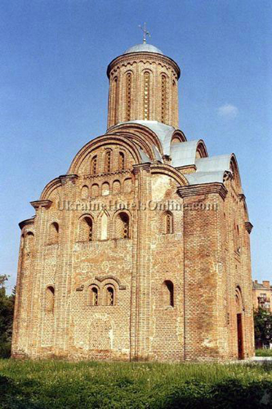
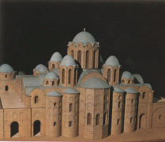
Математика Київської Русі
рукописний твір новгородського ченця Кірика, написаний їм у 1136 р.
Notes:
Найдавнішим пам’ятником математичних знань усієї епохи Київської Русі є математичний твір монаха Кірика Новгородського (1136). Цей твір присвячено арифметико-хронологічним розрахункам. В ньому автор показує, як визначати кількість років, місяців, тижнів, днів і годин, що пройшли від створення світу; кількість високосних років; кількість в році звичайних і місячних місяців, тижнів, днів і годин; кількість годин в одному дні. Для визначення днів, на які припадають християнські свята. Аналіз цього твору свідчить про те, що його автор володів чотирма діями арифметики, знав дії з дробовими числами, мав уявлення про геометричну прогресію.
Зодчі Київської Русі знали арифметику і геометрію. Вони використовували найпростіші відношення: 1:2, 2:3, 3:4, 4:5, 5:6, а також золотий переріз. Геометричні знання передавалися здебільшого майстровими людьми. Будівельники Київської Русі вміли будувати прямі кути, проводити кола, ділити їх на кілька рівних частин, проводити паралельні прямі і т. ін. Ці знання передавались від майстра до учня індивідуально, як секрети майстерності.

Slide 4
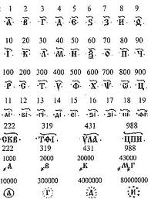
Старослов'янська система числення
10³−тисяча,
10⁶ – тьма,
10¹² – легіон ,
10²⁴ – леодр,
10⁴⁸ – ворон.
Notes:
Як свідчать стародавні пам’ятки історії, давні слов’яни користувались алфавітною нумерацією. Слов’янська кирилівська нумерація будувалась аналогічно до грецької (іонійської) на основі алфавіту (кирилиці) і складалася з 27 головних символів для позначення одиниць, десятків і сотень. Для відмінності символів, що виражають числа від літер над ними ставили знак ∼ “титло”. Не використовувалась у якості цифри друга літера кирилиці Б. Для позначення одиниць вищих розрядів існувала система допоміжних символів, які означали: 10³−тисяча, 10⁶ – тьма, 10¹² – легіон , 10²⁴ – леодр, 10⁴⁸ – ворон.

Slide 5
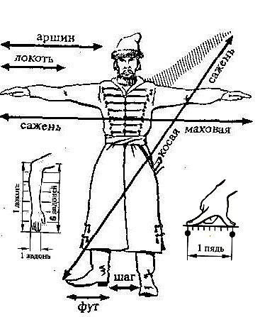
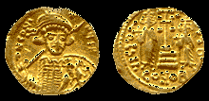
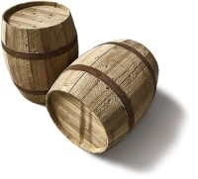
Старовинні міри вимірювання
Notes:
У Київській Русі були поширені такі одиниці довжини: “п’ядь, чверть, лікоть, сажень, верста, поприще. П’ядь – відстань від кінця великого пальця до вказівного, дорівнювала вона приблизно 19 см. Чверть або велика п’ядь від кінця великого пальця до мізинця ( 23 см). Ліктем називалась відстань від кінця витягнутого середнього пальця руки до ліктьового згину, приблизно 46 см. Різних сажнів існувало біля десяти (від 151 см до 216 см). Верста дорівнювала приблизно 500 сажням. Об’єми сипучих тіл виміряли кадями, половиками, убороками, луканами, а рідини – відрами, бочками і т.п.
Головна грошова одиниця – гривня, була і вагою, і грошовою одиницею

Slide 6
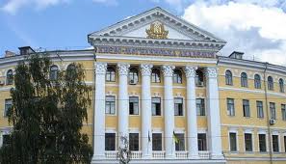
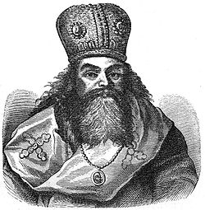
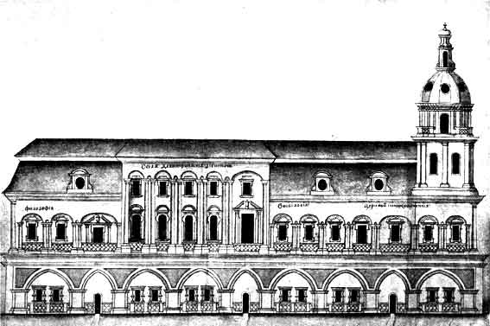
Києво-Могилянська академія
Стародавній навчальний заклад у Києві
(1659—1817)
Notes:
Острозька школа (академія) — перший вищий навчальний заклад у Східній Європі, найстарша українська науково-освітня установа, заснована у 1576 році князем Острозьким. Серед семи наук, що там викладалися були арифметика та геометрія. Викладав математику польський вчений Іван Лятос.
Центром становлення української науки стала Києво-Могилянська академія заснована у 1659 році . Навчання відбувалося протягом 12 років. Арифметиці навчали в ІІ – IV класах, математику починали з V класу.
З 1711 по 1716 рік ректором Київської академії був Феофан Прокопович (1681 – 1736) – один з видатних діячів науки, культури і освіти в Україні на початку XVIII ст. Його лекції з математики були першим вітчизняним курсом з цієї дисципліни, побудованим на науковій основі. Його курс математики складався з двох розділів: арифметики і геометрії. Праця Феофана Прокоповича під заголовком "Арифметика і геометрія», збереглася в двох примірниках латинською мовою. З нею можна ознайомитися і Інституті рукописів Центральної наукової бібліотеки імені В. І. Вернадського НАН України.

Slide 7
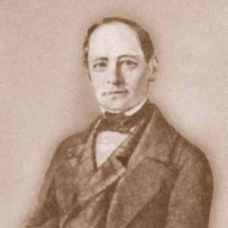
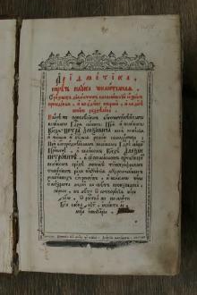
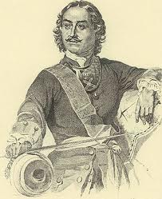
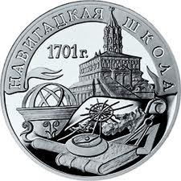
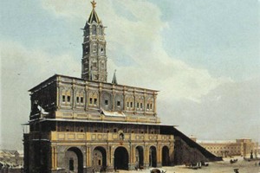
Леонтій Пилипович Магницький
(1669-1739)
Царь Росії –Петро І
Notes:
Першою математичною книгою, що мала широке визнання і відіграла велику роль у розвитку математичного мислення в Росії, була «Арифметика» Л.П. Магницького.
Леонтій Пилипович Магницький був одним із найосвіченіших людей у Росії свого часу. Він добре знав математику, інженерну справу, читав у першоджерелах грецькою, німецькою, голландською і італійською мовами.
У 1701 році Петро І наказав відкрити в Москві школу математичних і навігаційних наук. Викладачів запросили із за кордону. Серед вчителів школи був російський - Леонтій Пилипович Магницький. Йому було наказано скласти підручник з арифметики. Цей підручник було видано у 1703 році. Протягом 50 років «Арифметика» Магницького була основним підручник з вивчення математики в Росії. Магницький до самої смерті був вчителем навігацької школи.

Slide 8
Який математичний твір Київської Русі вважається найдавнішим, що дійшов до нашого часу?
Якою нумерацією користувалися слов'яни?
Яке число у слов'ян називалось тьма?
Які одиниці довжини використовували в Київській Русі?
Залишки якої культури, знайдені на території України, що говорять про високий розвиток геометрії?
Як називався знак, який використовувався в слов’янській нумерації для позначення відмінностей між числами і буквами?
Чому дорівнювала одиниця вимірювання довжини п’ядь в Київській Русі?
Назвіть найвидатнішого українського діяча науки,культури та освіти, ректора Києво-Могилянської академії на початку ХVІІІ століття.

Slide 9
Список використаних джерел
За страницами истории математики. Пособие для учащихся 5-6 классов./
Депман И.Я., Виленкин Н.Я. – М.: Просвещение, 1989,-287с.
Математика: 6 кл.: підруч. для загальноосвіт. навч. заклад./ Г.П.Бевз,
В.Г.Бевз.-К.:Генеза,2006
Математика: 5 кл.: підруч. для загальноосвіт. навч. заклад./ Г.П.Бевз,
В.Г.Бевз.-К.: Зодіак-ЕКО ,2005.- 352с
Математика. Дитяча енциклопедія./Авт.-упорядники М.О.Володарська., Є.С.Каневський.-Х.:Фоліо,2003,-317с.
http://uk.wikipedia.org Україномовний розділ відкритої багатомовної
мережевої енциклопедії.

